Slide 1
红外-可见光行人重识别的特征一致性方法研究
SICHUAN UNIVERSITY OF SCIENCE & ENGINEERING
汇报人：许震浩
指导老师：王小刚

Slide 2
研究背景

Slide 3
目 录
C O N T E N T
01
研究背景
02
研究内容
03
中期总结

Slide 4
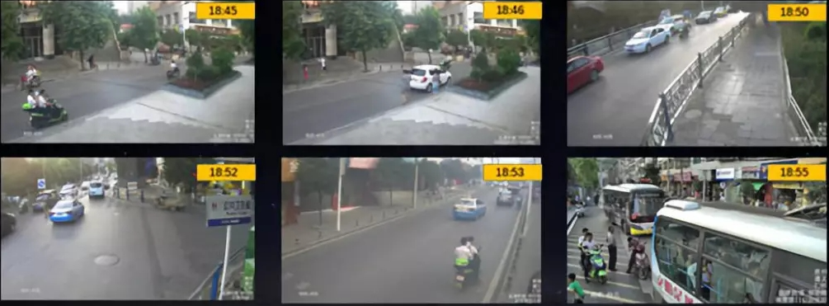
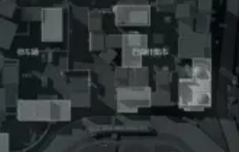
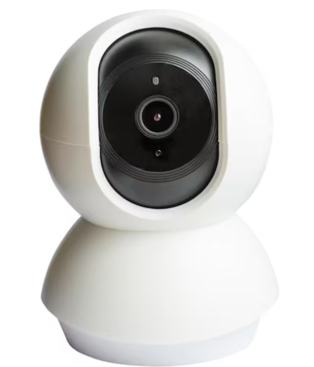
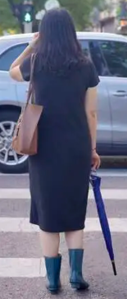
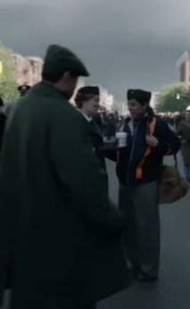
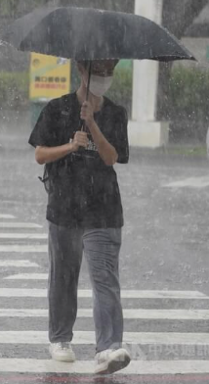
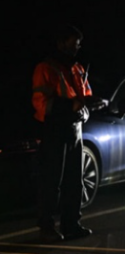




研究背景
1.跨不同摄像头与场景，对同一行人进行精准匹配
1. 普通行人重识别
2. 现实需求
2. 现实需求与传统Re-id的局限矛盾催生了VI-ReID
3. 核心目标：从模态到纹理的特征一致性问题解决
3. 环境干扰

Slide 5
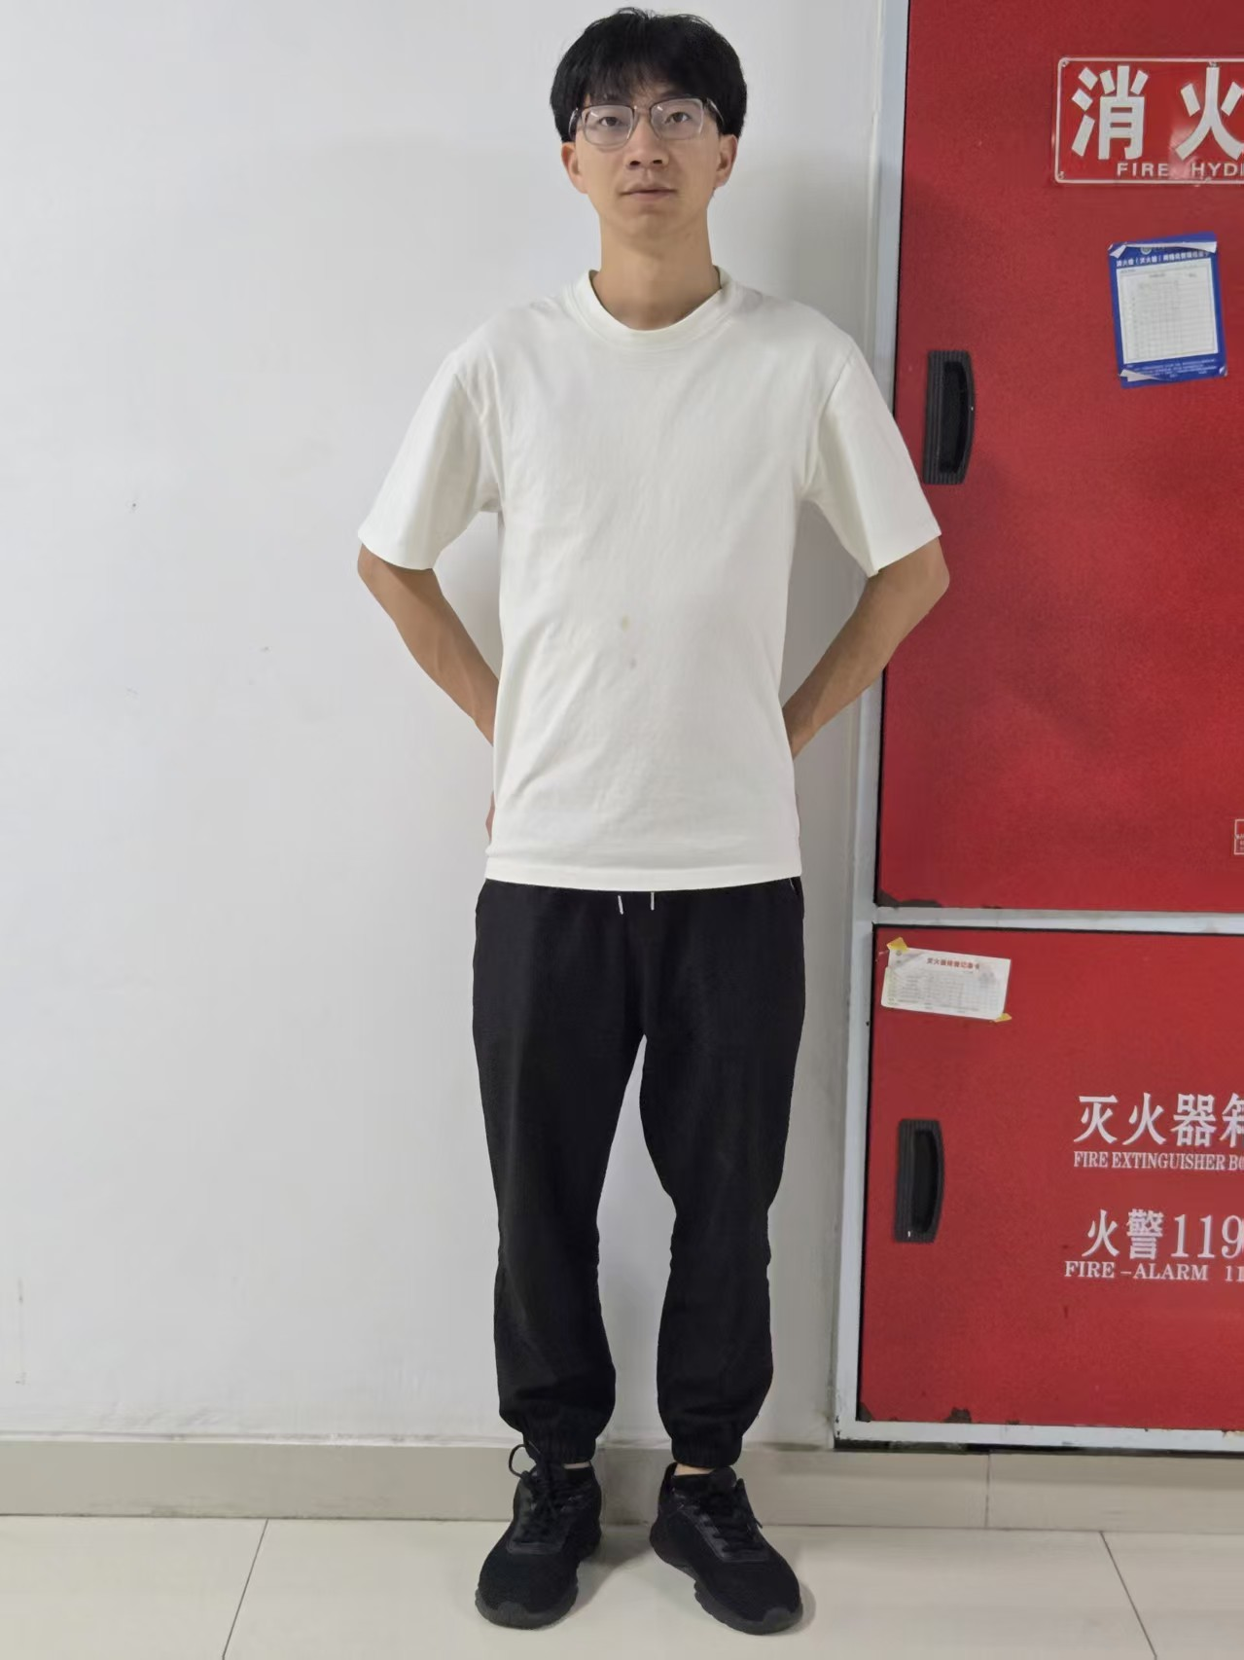
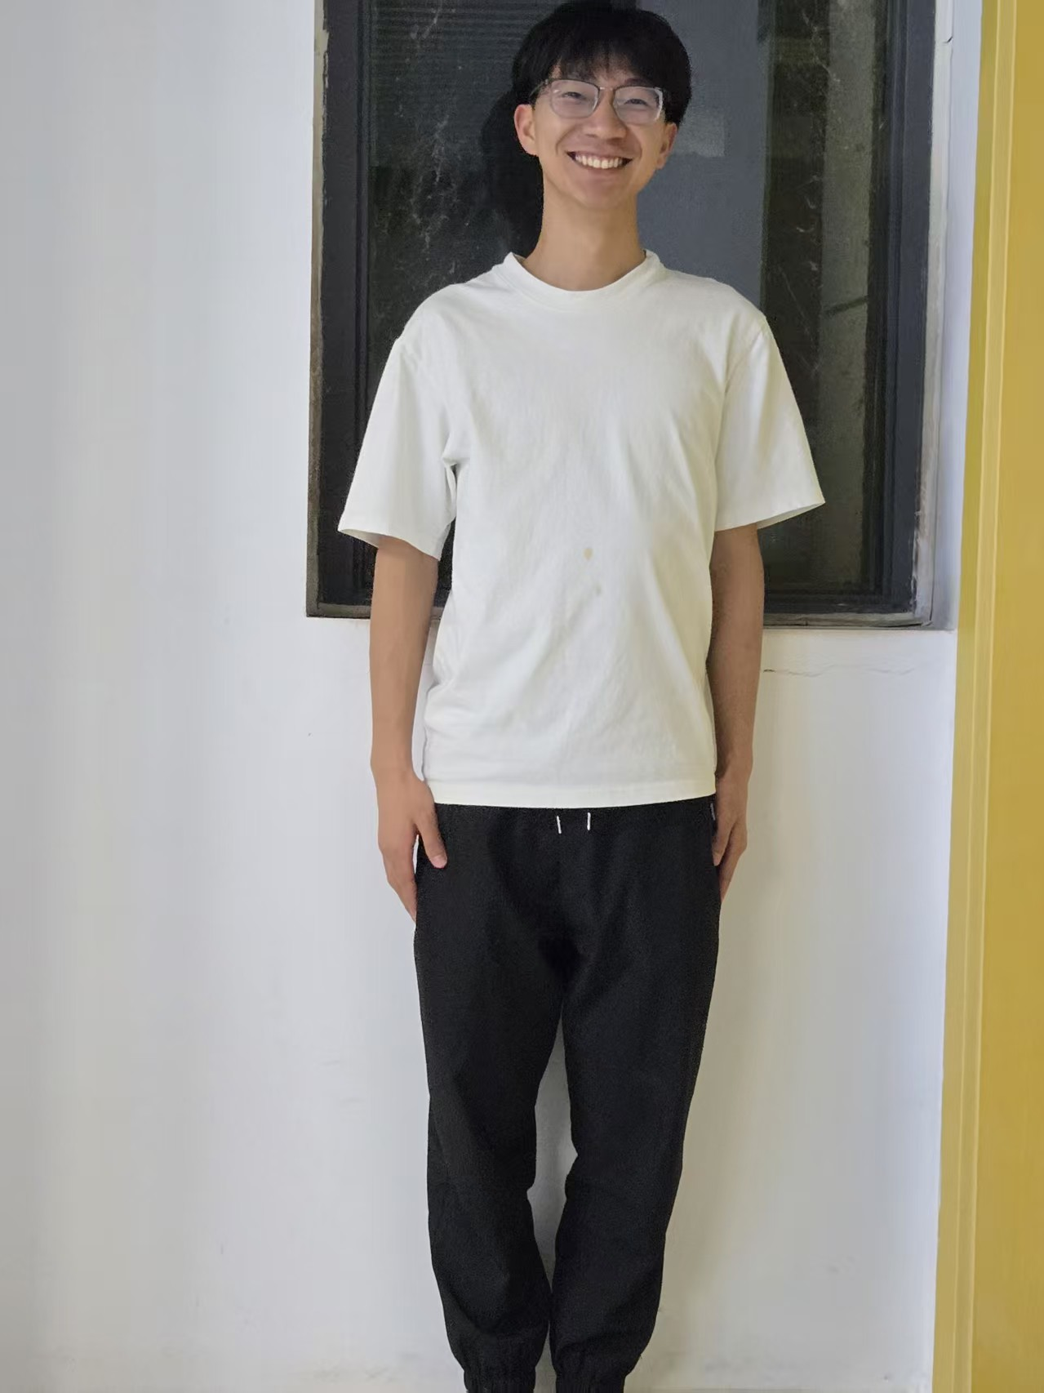
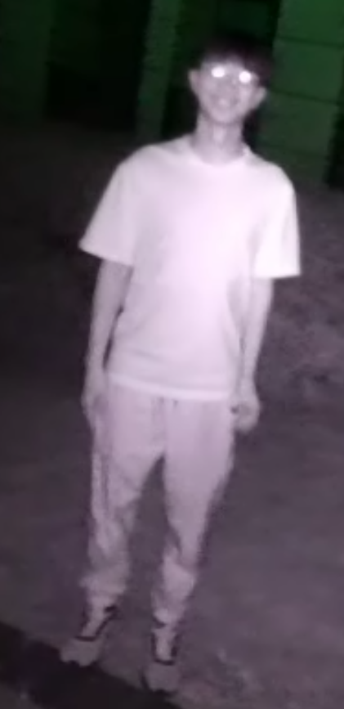
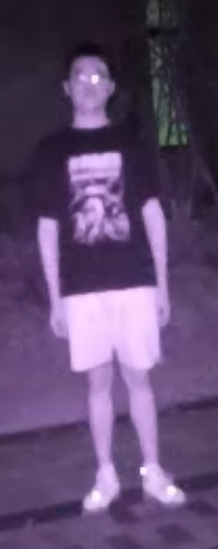
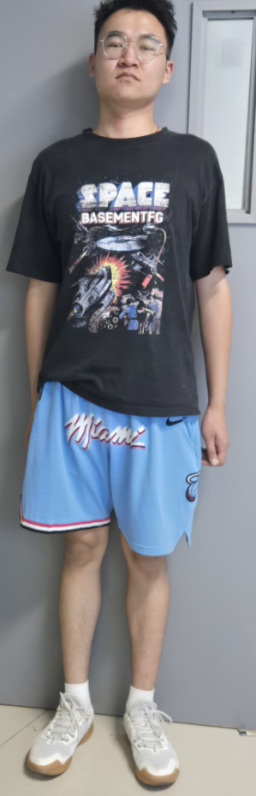
VI-IR跨模态难点
模态差异
光谱差异

Slide 6
行人重识别跨模态差异消解
研究点一：行人重识别跨模态差异消解
从模态方面解决特征一致性
Public Area
VIS Features
IR Features
传统思路： 直接对齐，忽略了模态差异与背景噪声带来的干扰导致的判别性信息表达不足
我们的思路： 更加注重纹理特征对匹配的重要性。提出从增强到修复的匹配结构来帮助成功匹配
Pull close
Push away

Slide 7
研究内容

Slide 8
行人重识别跨模态差异消解
先分后合
特征提取
1.通道合并
1. 空间与纹理特征能力
2.局部细粒度特征
2.尺度变换
3.合并
红外弥合
输入
3.空间与通道
串联依次强化
特征增强
度量学习监督
初步缩小模态初始分布差异
公共空间

Slide 9
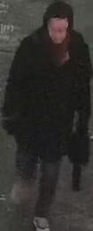

行人重识别跨模态差异消解
整体框架图示
αC+βH+γC
Backbone
DAU
Public Net
LLF
CMFB
ResNet-50
CMFB
DAU
VIS Features
IR Features
αC : αCMN βH: βHMN γC : γCMA
VIS+ Features
IR+ Features

Slide 10
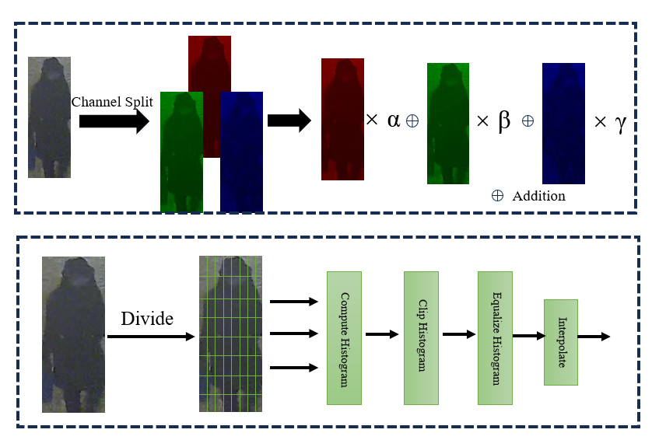
行人重识别跨模态差异消解
光谱一致性
RGB → 灰度：减少可见光与红外图像的光谱差异，
CLAHE 增强：分块直方图均衡，抑制噪声并增强低光细节

Slide 11
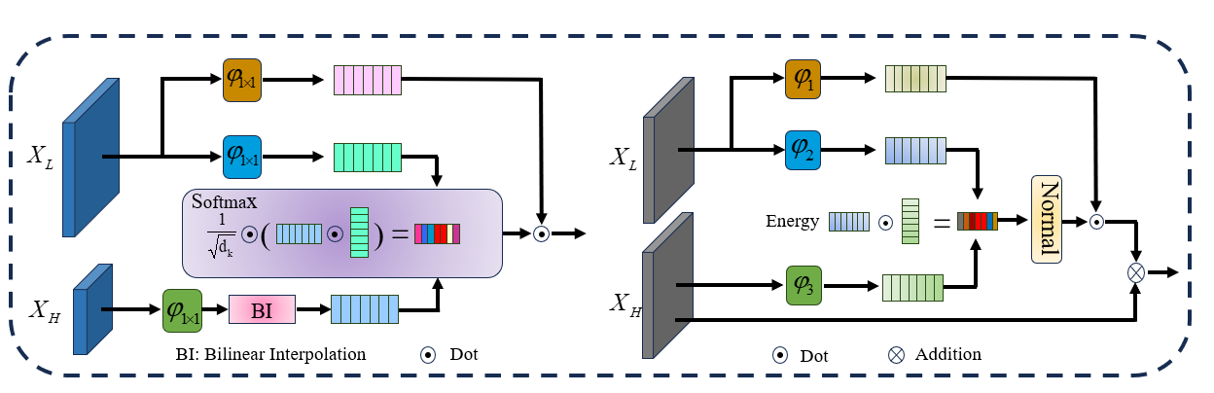

行人重识别跨模态差异消解
跨模态特征桥接与融合
CMA（跨层语义连接）
通过两种注意力机制（CMN与HMN）和跨层语义连接模块，实现浅层到高层特征的渐进对齐，并经可学习加权后生成全局一致的跨模态语义特征Z。

Slide 12
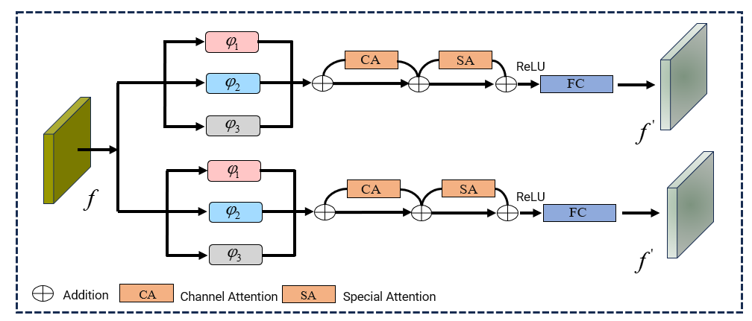
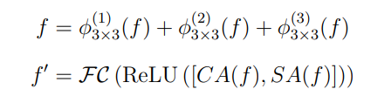
行人重识别跨模态差异消解
局部判别增强
增强局部关键特征，补偿低光和红外模态下的细节退化，为共享特征空间提供更具判别性的特征表示。

Slide 13
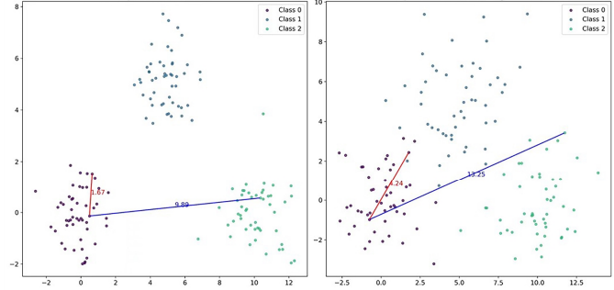
行人重识别跨模态差异消解
度量学习（Softmin 权重机制）
对比项 | Hard-min | Softmin
负样本选择 | 只选最近的一个负样本 | 对所有负样本加权考虑，距离越近权重越大
梯度稳定性 | 容易受异常样本影响，梯度波动大 | 平滑梯度，更鲁棒
计算 | 只计算一个负样本距离 | 计算所有负样本加权距离

Slide 14
行人重识别跨模态差异消解
实验验证
Dataset |  | SYSU-MM01 |  |  |  |  |  | LLCM
Settings |  | All-search |  | Indoor-search |  | IR-TO-VIS |  |  | VIS-TO-IR
Method | Publish | R1 | mAP | R1 | mAP | R1 | mAP |  | R1 | mAP
CAJ | CVPR21 | 69.8 | 66.8 | 76.2 | 79.6 | 52.5 | 58.9 |  | 59.9 | 62.7
DEEN | CVPR23 | 74.7 | 71.8 | 80.3 | 83.3 | 55.0 | 61.0 |  | 63.9 | 66.3
HOS-Net | AAAI24 | 75.6 | 74.2 | 83.0 | 85.5 | 56.4 | 63.2 |  | 64.9 | 67.9
DCPLNeT | IEEE-TII24 | 74.1 | 70.4 | 78.3 | 82.0 | 53.4 | 59.8 |  | 60.5 | 63.2
MIAM | JVCIR24 | 74.3 | 71.8 | 83.1 | 85.0 | 55.4 | 62.0 |  | 62.0 | 64.5
MHN | Info Fusion25 | 75.1 | 71.8 | 81.6 | 85.1 | 56.7 | 64.5 |  | 69.8 | 55.1
PDM | ICASSP 2025 | 78.0 | 75.4 | 86.2 | 88.2 | 56.4 | 62.6 |  | 65.7 | 67.8
CNGC | ICASSP25 | 71.3 | 68.2 | 77.8 | 81.1 | - | - |  | - | -
MSCMNet | PR25 | 78.5 | 74.4 | 83.0 | 86.0 | 55.1 | 60.8 |  | 63.9 | 66.1
Ours |  | 78.7 | 75.6 | 86.2 | 88.8 | 61.8 | 69.7 |  | 70.4 | 69.4

Slide 15
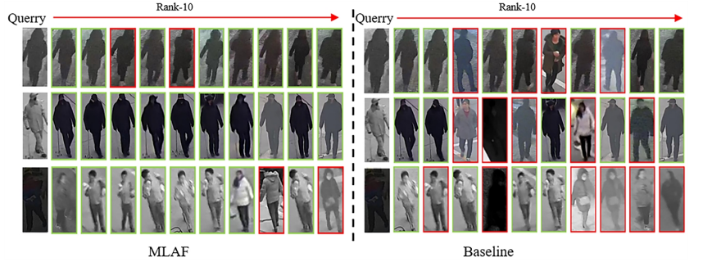
行人重识别跨模态差异消解
实验验证

Slide 16
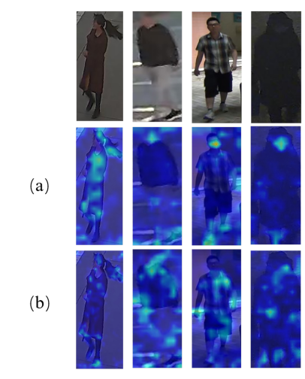
行人重识别跨模态差异消解
实验验证
注意力可视化结果： (a) 我们的方法结果
(b) 基线方法的结果

Slide 17
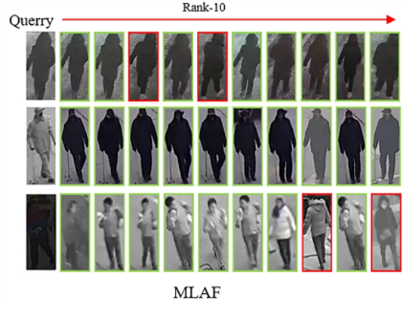
视觉一致性向视觉可辨性的延伸
挑战
低光下通道与纹理特征退化。人体轮廓与细节受低光影响导致局部特征提取准确性
方法
增强与增加的有机结合。保留特征增强的手段同时利用频域进行特征修复增加网络可利用的纹理特征

Slide 18
研究点二
低光场景的纹理修复与细节增强
输入
增强
局部增强
替换以前的“一刀切”风格弥合
特征提取
VIT
更换提取能力更强的backbone
高通（VIS）
融合
频域增强
带通（IR）
…

Slide 19






研究点二
整体框架
$$E_{v}$$
high-pass
PIM
Multi-Layer Feature Fusion
SCM
FGSE
$$E_{i}$$
Band-pass
$$E_{v}$$
RGB Image encoder
$$E_{i}$$
IR Image encoder
Dot
RGB Feature
RGB+ Feature
IR Feature
IR+ Feature

Slide 20
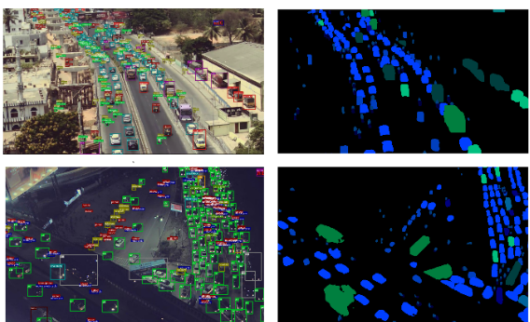
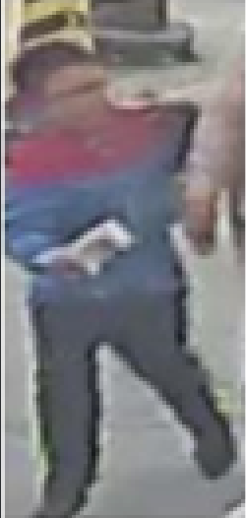
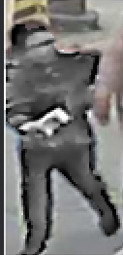
低光场景的纹理修复与细节增强
局部风格统一

Slide 21






低光场景的纹理修复与细节增强
更强的特征提取能力
特性 | ViT-B/16 | ResNet-50
类型 | Transformer 强 | CNN 较弱
全局感受野
局部特征捕捉 | 强 | 强
跨模态对齐能力 | 高 | 中
零样本能力 | 高 | 低
训练效率 | 中 | 高
优点 | 全局语义表达强，零样本能力好 | 局部纹理敏感，计算高效
缺点 | 计算量大 | 对全局语义建模不足
$$E_{v}$$
SoftMax
$$E_{i}$$
Addition
可见光图和红外图利用 CLIP (ViT) 提取 token 特征，通过 token 级 cross-attention 实现跨模态语义对齐

Slide 22
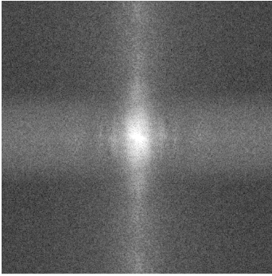



低光场景的纹理修复与细节增强
频域增强
Frequency-Guided Shallow Enhancement
HP-Mask
IFFT
2D FFT + Shift
BP-Mask
OR
SE* = GAP + FC + ReLU + FC + Sigmoid
SE*
Gat
频域增强：将特征转换到频域，仅调整振幅以增强中高频纹理，抑制噪声，同时保留相位保持结构。
通道自适应：SE-like 机制动态控制各通道的增强强度。

Slide 23
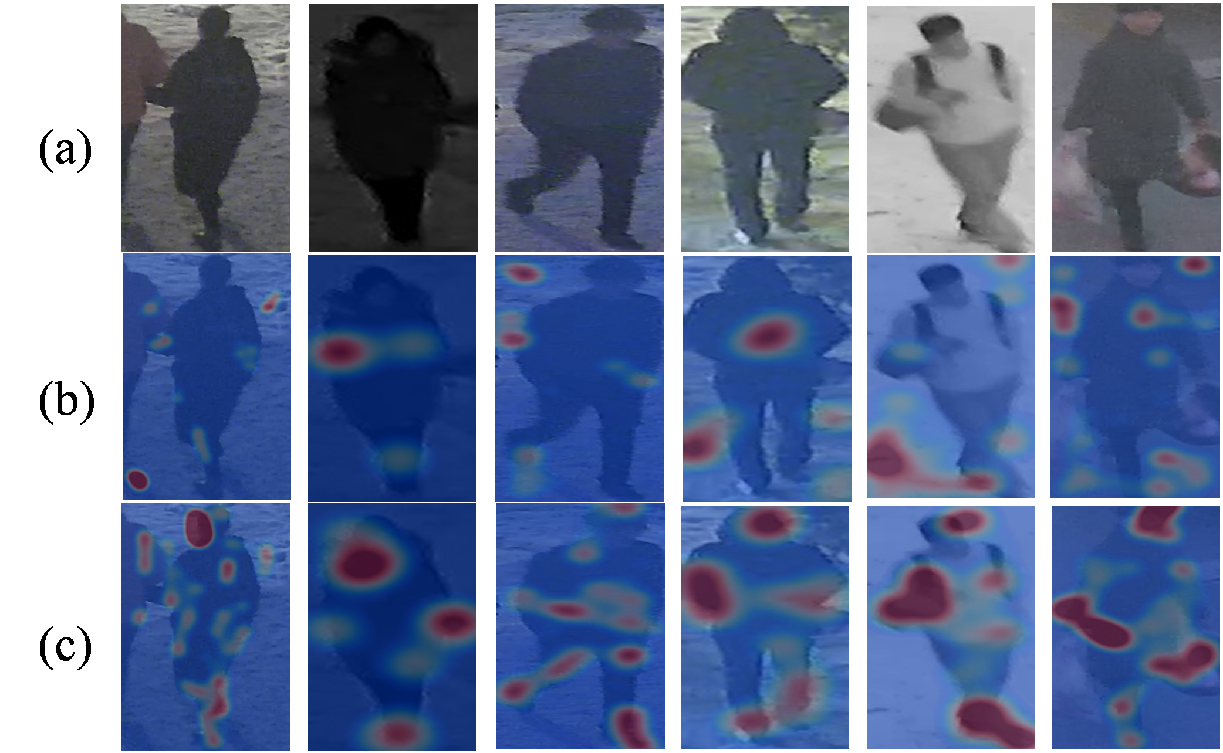
低光场景的纹理修复与细节增强
实验验证
背景学习
注意力可视化结果： (a) 基线的结果
(b) 我们的方法的结果

Slide 24
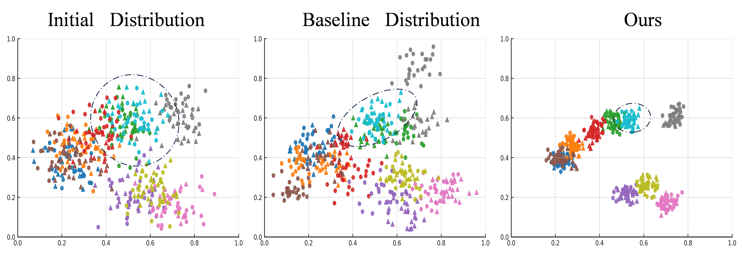
低光场景的纹理修复与细节增强
实验验证

Slide 25
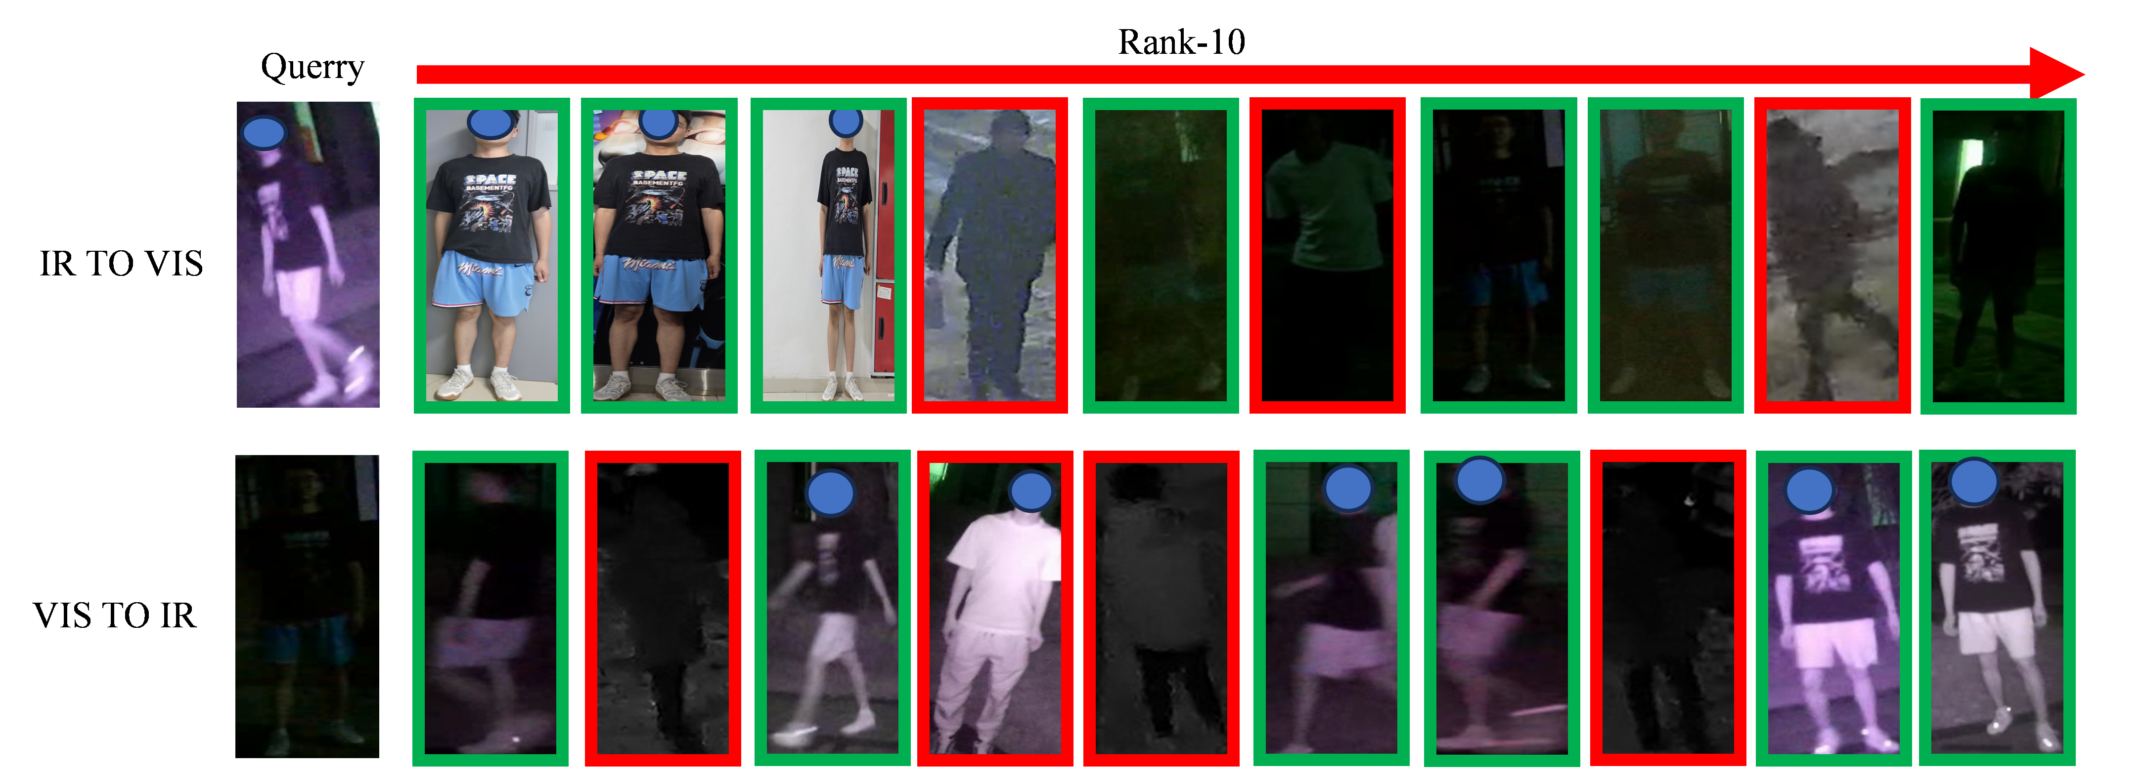
低光场景的纹理修复与细节增强
实验验证
严重低光

Slide 26
中期总结

Slide 27
中期总结
在思想政治上，积极的向党组织靠拢，拥护中国共产党的领导。认真学习马克斯列宁主义、毛泽东思想、邓小平理论、科学发展观、习近平新时代中国特色社会主义思想。在校期间主动加强了对政治理论知识的学习，积极完成了每期的青年大学习，切实地提高了自己的思想认识。
在组织纪律方面，严格遵守学校相关规章制度，不做违纪违规违法的事。

Slide 28
中期总结
课程名称 | 成绩 | 课程名称 | 成绩
人工智能 | 91 | 智能计算系统 | 89
机器学习 | 70 | 矩阵论 | 81
论文写作指导 | 80 | 工程伦理 | 83
中国特色社会主义理论与实践研究 | 67 | 英语（专硕） | 90
自然辩证法概论 | 97 | 人工智能实践 | 94
数字图像处理 | 82 | 最优化理论及算法 | 73
计算机视觉技术 | 71
平均成绩 |  | 82.15

Slide 29
中期总结
时间 | 名称 | 奖项
2024年 | “华为杯”第六届中国研究生人工智能创新大赛 | 国家级三等奖
2025年 | 第二十届中国研究生电子设计竞赛 | 西南赛区二等奖
2025年 | Texture-Recovery Driven Low-Light Cross-Modal Person Re-Identification | CCDC在投
2024年 | 一种级联驱动式多目标跟踪方法及系统 | 发明专利受理

Slide 30
感谢各位老师观看

